Slide 1
Commission Permanente du Numérique
04 décembre 2020

Slide 2
Ordre du jour
1. Validation relevé de conclusions CPN 2 octobre 2020
2. Evolution des dispositifs pédagogiques :
- Tableau de bord des enseignements - Sabine Mallet
- Evolution de Moodle : Moodle formation et examen & évolutions technologiques
- Proposition d'activation des calendriers Teams et plugins université Clermont-Auvergne
3. Service inter universitaire
4. Hype 13
5. SDN Projet 21 : Digital workplace – Delphine Boisdron
6. Evolutions des infrastructures
- Migration Pare-feu
7. Point subvention Région triennale
8. Datacenter
9. Informations diverses :
- Arrêts de certaines solutions et logiciels
- CPN 1er semestre 2021

Slide 3
Approbation du relevé de conclusions de la CPN du 2 octobre 2020
1

Slide 4
Evolution des dispositifs pédagogiques
2

Slide 5
Tableau de bord des enseignements
TBE

Slide 6
TBE – Tableau de bord des enseignements
Tableau de bord des enseignements
Besoin exprimé lors de la mise en place de BienvenUA
  Pourquoi ne pas généraliser à l’ensemble des enseignements (du L1 au M2) ce qui a été fait pour le projet BienvenUA dont le périmètre était restreint aux bacheliers entrants de l’UFR Sciences ?
Les plus :
  Rassembler les informations pédagogiques disséminées dans l’offre numérique de l’UA (Emplois du temps , Moodle , Apogée , Notes …) dans un guichet dédié
  Initier le « contrat d’accompagnement à la réussite » , loi ORE
  Améliorer la visibilité des données administratives des étudiants (cursus antérieur , données géographiques , données ParcourSup …)
  Initier le concept de « Learning Analytics »
Notes:
Parmi les donateeurs (16) : 2 entreprises, Emmaus et 4/5 personnels UA

Slide 7
TBE – Tableau de bord des enseignements
Tableau de bord des enseignements
Les principales données affichées
  Les classiques :
    Emplois du temps , lien Moodle , Saisie des notes , absences
  Les +
    Pour chaque matière enseignée :
      Liste des étudiants inscrits (trombinoscope )
      Et pour chaque étudiant :
        Ses données administratives
        Des remontées de tests moodle éventuelles
        Les notes validées de ces matières.
Notes:
Parmi les donateeurs (16) : 2 entreprises, Emmaus et 4/5 personnels UA

Slide 8
TBE – Tableau de bord des enseignements
Tableau de bord des enseignements
  Démo
Contraintes :
Nécessite l’utilisation au maximum du référentiel des enseignements dans les principaux outils : Apogée, Moodle, Celcat, PCE. Pas acquise encore à 100% mais en progrès , notamment pour les emplois du temps individualisés.
Les enseignants vont pouvoir accéder à beaucoup plus de données sur leurs étudiants . Cela nécessitera l’accord « RGPD »
Nécessite une plus grande rapidité de l’inscription pédagogique pour profiter le plus tôt possible de la liaison étudiant/enseignement .
Nécessite aussi une connaissance très tôt dans l’année de la relation « quel enseignant fait quel enseignement » , soit par Celcat , soit par PCE.
Les changements de modélisation peuvent être lourds de conséquences.
Notes:
Parmi les donateeurs (16) : 2 entreprises, Emmaus et 4/5 personnels UA

Slide 9
Moodle formation et examen & évolutions technologiques

Slide 10
2 Moodle enseignement /examen
Accompagnement du Lab'UA pour la mise en place d'une évaluation (CC ou examen)
http://labua.univ-angers.fr/formulaire/organiser-une-evaluation-distance-sur-moodle
- formulaire de demande d'accompagnement
- calendrier des évaluations planifiées
- 3 jours de délai de prise en charge de la demande
- grand groupe à partir de 60 personnes
MOODLE examen
MOODLE enseignement
IP duplique et prépare l'évaluation
IP envoie le lien vers moodle Examen à l'EEC
EEC relie et valide les paramètres
EEC accompagne les étudiants
EEC récupère sur moodle examen les travaux des etudiants
Enseignant prépare son évaluation
Acc lab'UA si besoin
Acc lab'UA si besoin
Notes:
Parmi les donateeurs (16) : 2 entreprises, Emmaus et 4/5 personnels UA

Slide 11
Moodle évolutions technologiques
Renforcement de l'infrastructure Moodle
  Plusieurs étapes :
    1 - Renforcement des serveurs en "CPU" et en Mémoire centrale. (Début 11.2020)
    2 - Réglage fin des paramètres applicatifs (mi-Novembre 2020)
    3 - Mise en place du "Load-Balancing" qui permet d'augmenter beaucoup plus facilement la puissance en rajoutant des serveurs plutot qu'en renforçant l'unique serveur comme on l'a fait à l'étape 1.

Slide 12
Proposition d'activation des calendriers Teams et plugins université Clermont-Auvergne

Slide 13
Moodle Plug-in Teams
Intégration TEAMS
  Un plug-in est en cours de mise en place . Il a été développé par l'Université de Clermont-Auvergne (UCA).
    Ce plug-in permettra de créer automatiquement la réunion visio "Teams" et aussi l'équipe "Teams" du cours Moodle concerné avec les inscrits au cours Moodle (étudiants + enseignants).

Slide 14
Service inter universitaire
En complément d'un projet d'UMS sur le calcul scientifique

Slide 15
Enjeux
Des réseaux ultrahaut-débit en Pays de Loire
Un Datacenter régional labellisé pour la Recherche (exemple du calcul, du stockage ...)
Des services numériques mutualisés (exemple CMS européenne …)
CPER Num 21-27
26,4M€

Slide 16
Projet SIU
Une V1 est rédigée pour constituer un SIU
  Présidence tournante entre les 3 Universités fondatrices
  Une structure pensée pour accueillir d'autres établissements
  Mutualisation des ressources budgétaires : le SIU reçoit les financements, puis les délègues aux porteurs de missions
  Des ressources humaines basées sur des MAD sur les 10 ETP ex-UBL et financements complémentaires
Questions encore en chantier
  Comment mutualiser efficacement les marchés publics
Planning cible
  V2 pour le 9 décembre (RDV Renater)
  Passage au CA des Universités début 2021
  Puis présentation aux établissements ESR de la Région

Slide 17
Ressources financières
270k€ - Source MESRI pour amorçage des études
  Financement des études aMOA
300k€ - Source Rectorat, dans le cadre de la dissolution de l'UBL
  Recrutement d'un directeur technique
400k€ - DRRT sur des reliquats CPER 2015-2020
  Financement d'une première tranche d'équipements mutualisés pour le calcul scientifique
CPER - Planning de contractualisation : automne/hiver 2021 pour un projet > 20 M€.

Slide 18
Hype 13
4

Slide 19
Avancement
Kick Off ANR – 12 U – Edtech France – Anstia le 19 novembre
Vidéo accessible sur Stream
Démarrage officiel au 1 er novembre 2020 pour les dépenses.
Participation UA dans plusieurs livrables pédagogiques.
Pilotage du WP3 sur livrables techniques interco Moodle et Odf mutualisée - prochaine réunion le 03 décembre.

Slide 20
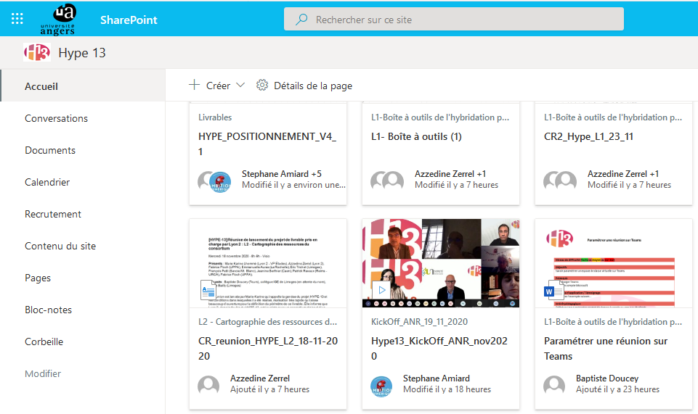
Un espace collaboratif InterU
Un dispositif en ligne hébergé à l'UA sharepoint et Teams

Slide 21
Digital Workplace
5

Slide 22
Préambule
Pour mémoire :
Projet Digital WorkPlace (ou DWP) = refonte à la fois de l’intranet et de l’ENT (Environnement Numérique de Travail également appelé Guichet numérique à l’UA)
Le calendrier des étapes précédentes :
Janvier-Juin 2020
Sourcing et
dépouillement
(procédure marché)
…
Février 2019
Créative Day
Mai-Juillet 2019
Etat des lieux
(entretiens)
Sept-Oct 2019
Synthèse
et Benchmark
Juillet-Sept 2020
Ecriture CCTP
(DDN, Dcom)
22
Université d’Angers

Slide 23
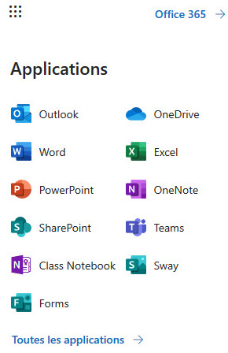
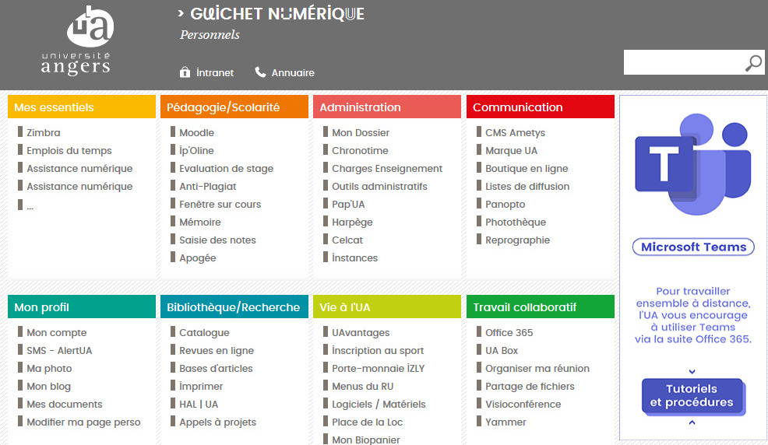
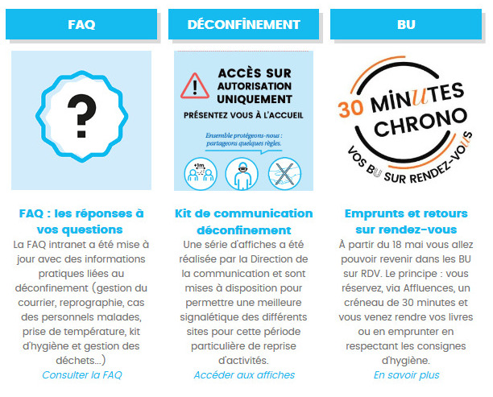
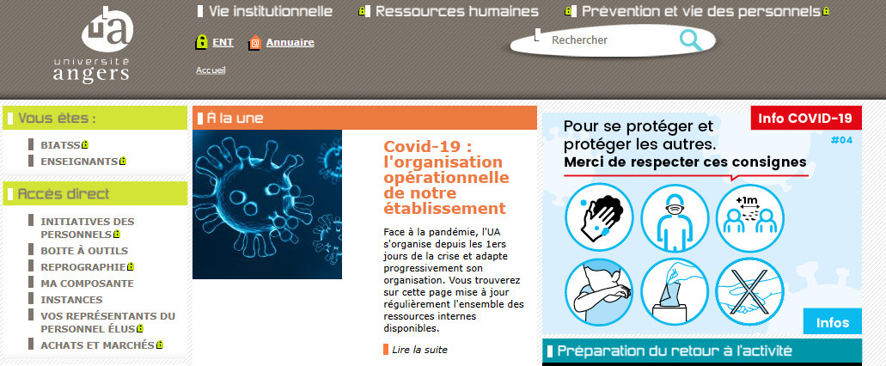
Actuellement à l’UA
Un intranet pour les informations, sous Ametys (« Mon Université »)
Un ENT ou Guichet unique, pour répertorier les applications utiles à tous
La newsletter une fois par semaine, pour l’actualité, dont les articles issus de l’intranet
Les outils collaboratifs O365, dont Teams, utilisé massivement depuis le confinement, et Yammer, réseau social interne pour l’informel, mais également pour des groupes de travail au début de son déploiement
Un système d’information composé de plusieurs dizaines d’autres briques logicielles, utiles à tout ou partie des personnels de l’UA
23

Slide 24

Rencontres communication interne menées par Gwendoline Haumont en 2019 (50 membres du personnel rencontrés)
Observations
Intranet
Outils pratiques : trousse de scol et boîte
à outils
Newsletter
Lue et appréciée
Rencontres communication interne menées par Gwendoline Haumont en 2019
Moteur de recherche peu performant, arborescence trop compliquée, pas suffisamment à jour, information différente selon le chemin emprunté (rubrique ou profil), ancien web design…
Guichet numérique
Usage régulier, facile à prendre en main
Portail d’aiguillage vers des services
Espace informatif peu vu
Yammer
1000 personnes
mais
Peu d’usage
régulier,
intérêt parfois
mal compris
24

Slide 25
Notre ambition
Favoriser et fluidifier la transmission et l’accessibilité de l’information en interne
Réduire les mails
Permettre une simplification administrative
Optimiser le travail des équipes (recherche de documents, tutoriels)
Encourager le travail collaboratif
Offrir une seule porte d’entrée pour l’accès
à toutes les informations et services.

Slide 26
Etape suivante : lancement du marché
Lancement du marché public d’ici la fin d’année :
  2 options possibles (Note du Service des marchés)
  > Incidence = délais
  > Préconisation copil = 1
  Option 1 :
  appel d’offre ouvert
  classique
  Option 2 :
  procédure négociée
- Nécessité de travailler sur les contenus dès que possible, pour être prêt au moment de la mise à disposition de l’outil.
- Identifier les interlocuteurs opérationnels dans les services concernés
(ceux qui mettent de l’info pérenne sur l’intranet actuel)
Option 1 | Option 2
Début du travail avec un prestataire : avril 2021 | Début du travail avec un prestataire : sept. 2021
Passage en production : sept. 2021 | Passage en production : janvier 2021
26

Slide 27
Notre budget prévisionnel
150 000 € sur le budget Dcom
au titre du budget 2021
Cela comprend :
Conseil et accompagnement gestion de projet
Outil et licences éventuelles
Hébergement
Formation

Slide 28
Evolution des infrastructures
6

Slide 29
Migration pare-feu

Slide 30
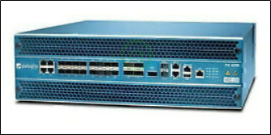
Changement pare-feux
Marché public 2020-15 :
Attribution à CS-Novidy’s
Constructeur Palo-Alto cluster de 2* PA5220
En quelques mots :
Element central de la sécurité (diapo suivante)
Architecture actif-backup
Pare feux de « dernière génération »
Planning :
Du 3 au 8 dec : reprise config Fortinet vers Palo Alto avec CS-Novidy’s + « mise en œuvre des liens optiques »
9 déc : installation physique des équipements
12 déc : « mise en exploitation » avec coupure de services
Après le 12 déc : Finalisation de l'installation, ajustements, surveillance
formations à Palo Alto de 2 agents du SSR

Slide 31
Principe du pare-feux
Postes de travail personnel
Internet
Pare-feux
Postes de travail étudiants
Etc...
Serveurs publics
Gestion des bâtiments
Serveurs internes
Notes:
Parmi les donateeurs (16) : 2 entreprises, Emmaus et 4/5 personnels UA

Slide 32
Subvention Région triennale
7

Slide 33
Année 3 2019-2020
Sur les 722 838,81€ de projets de l'année 3, nous avons justifié 485 133,44€ de dépenses au mois d'octobre via un bilan provisoire.
Il restera donc 237 705,37€ à justifier au printemps 2021 afin de clore cette année 3.
Grâce au délai de réalisation supplémentaire accordée par la Région, les facturations peuvent aller jusqu'à décembre 2020.
Notes:
Parmi les donateeurs (16) : 2 entreprises, Emmaus et 4/5 personnels UA

Slide 34
Année 3 2019-2020
Projets en retard à justifier au printemps 2021 :
- Spectromètre Santé (80 400€)
- Amphi inversé (56 600€)
- Salle Multimodale et Salle informatique de Saumur ESTHUA (50 000€ et 40 000€)

Slide 35
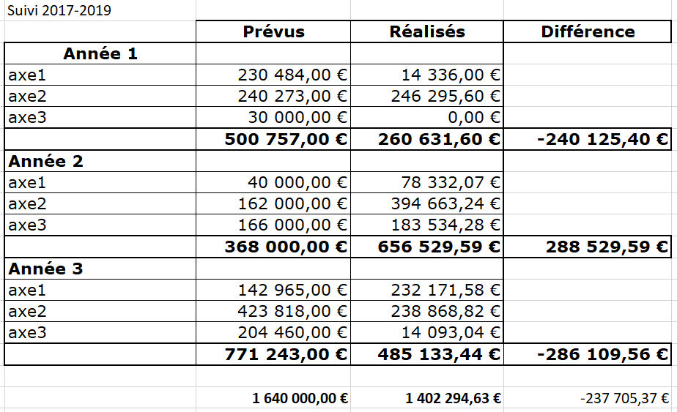
Quelques chiffres par année

Slide 36
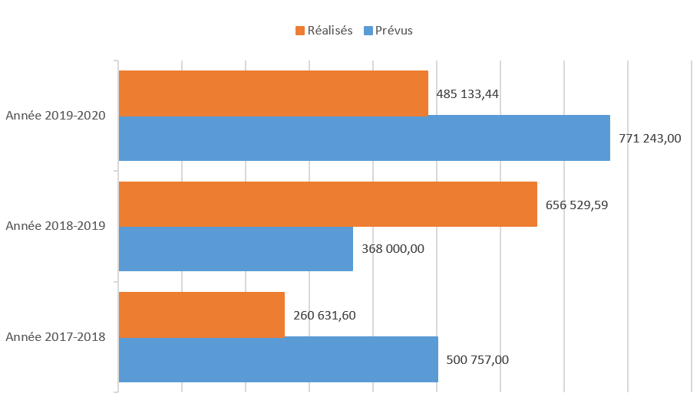
Quelques chiffres par année

Slide 37
Datacenter
9

Slide 38
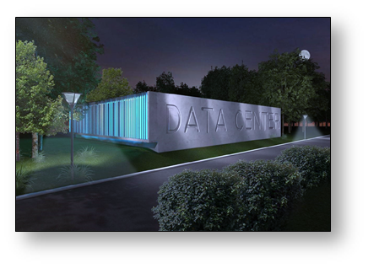
Le DATACENTER

Slide 39
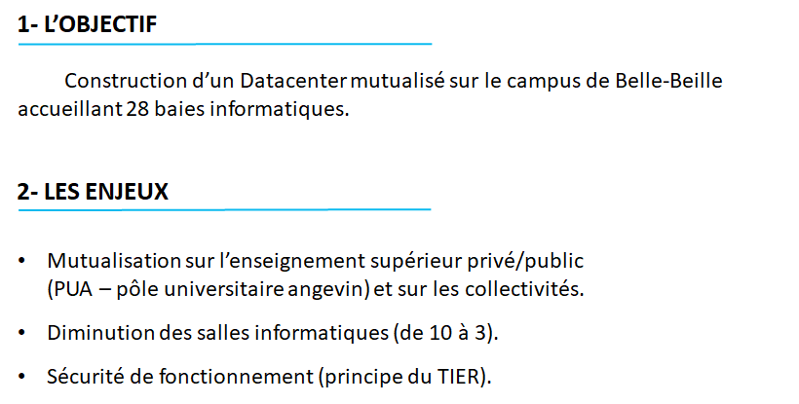
Le projet - Rappel

Slide 40
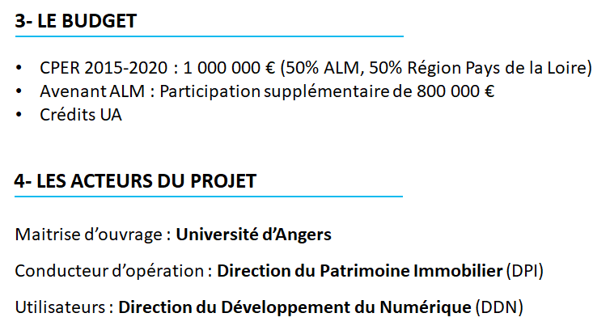
Le projet - Rappel

Slide 41
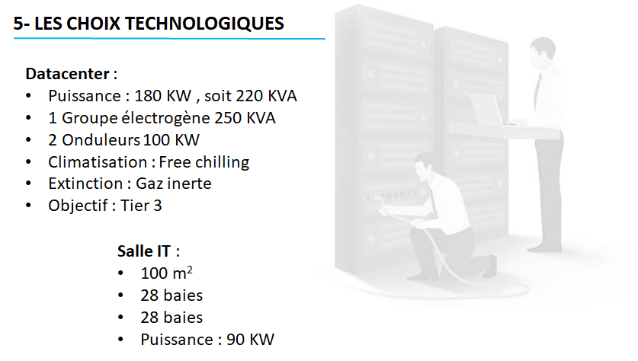
Le projet - Rappel

Slide 42
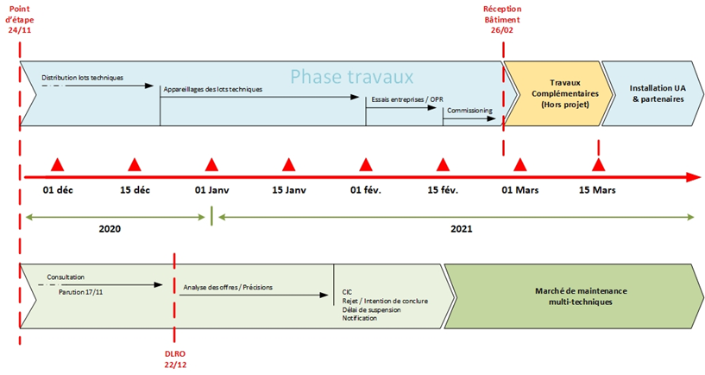
Calendrier prévisionnel

Slide 43
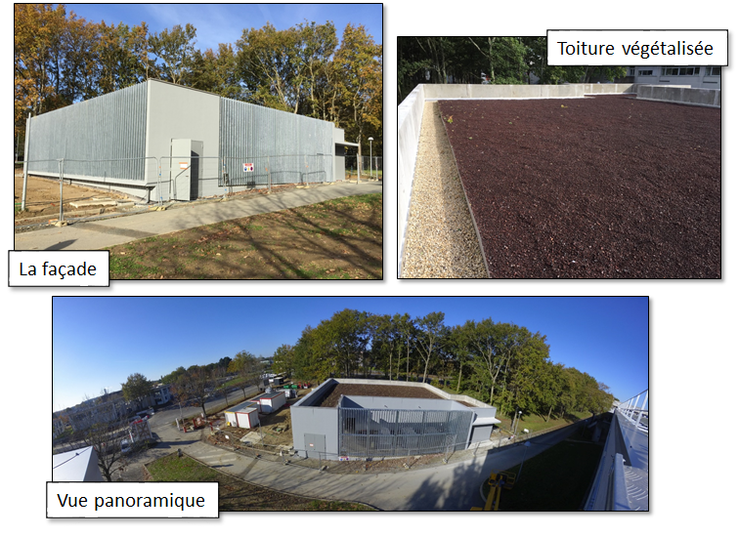
Etat d'avancement - Extérieur

Slide 44
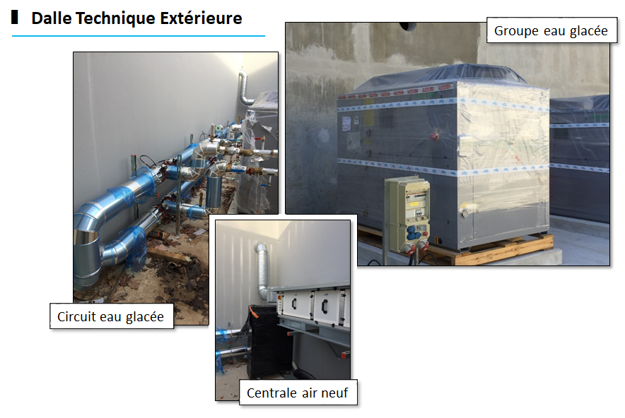
Etat d'avancement - Extérieur

Slide 45
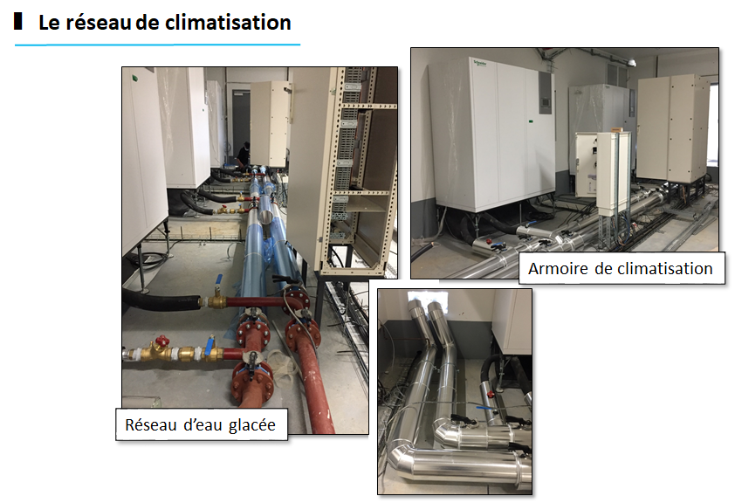
Etat d'avancement - Intérieur

Slide 46
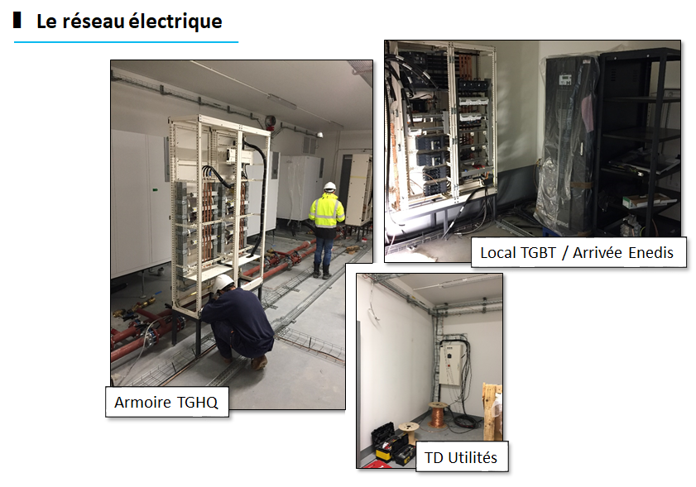
Etat d'avancement - Intérieur

Slide 47
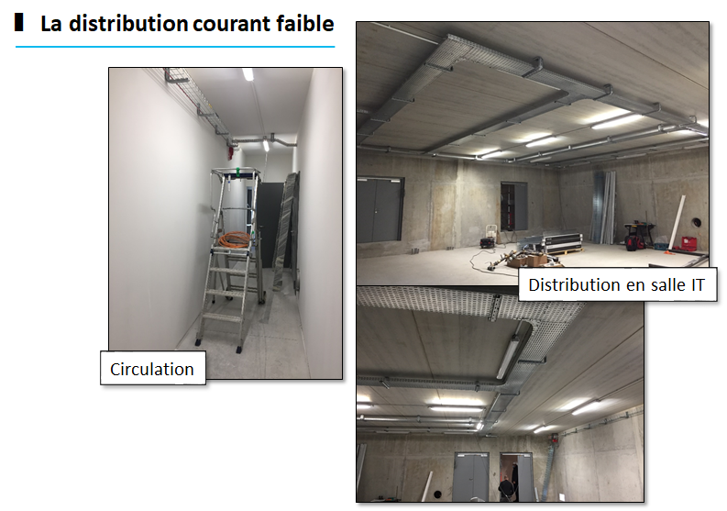
Etat d'avancement - Intérieur

Slide 48
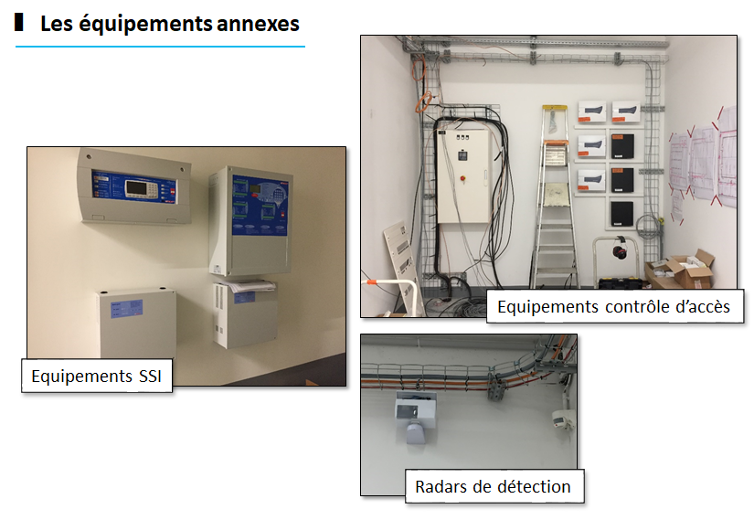
Etat d'avancement - Intérieur

Slide 49
Informations

Slide 50
Arrêts à venir de solutions et logiciels
Outils d'intéractivité :
- Klaxoon : arrêt au 24 février 2021
- Wisembly : arrêt septembre 2021
Volonté de déployer Wooclap, un outil d'interactivité s'intégrant à Moodle.

Slide 51
CPN 1er semestre 2021
Les CPN auront lieux de 9h30 à 12h30 les vendredis :
- 2 avril 2021
- 18 juin 2021
Le lieu est inconnu à ce jour.

Slide 52
Questions diverses
Projets impliquant une mise en réseau (L. Brucher)

Slide 53
univ-angers.fr

